Slide 1
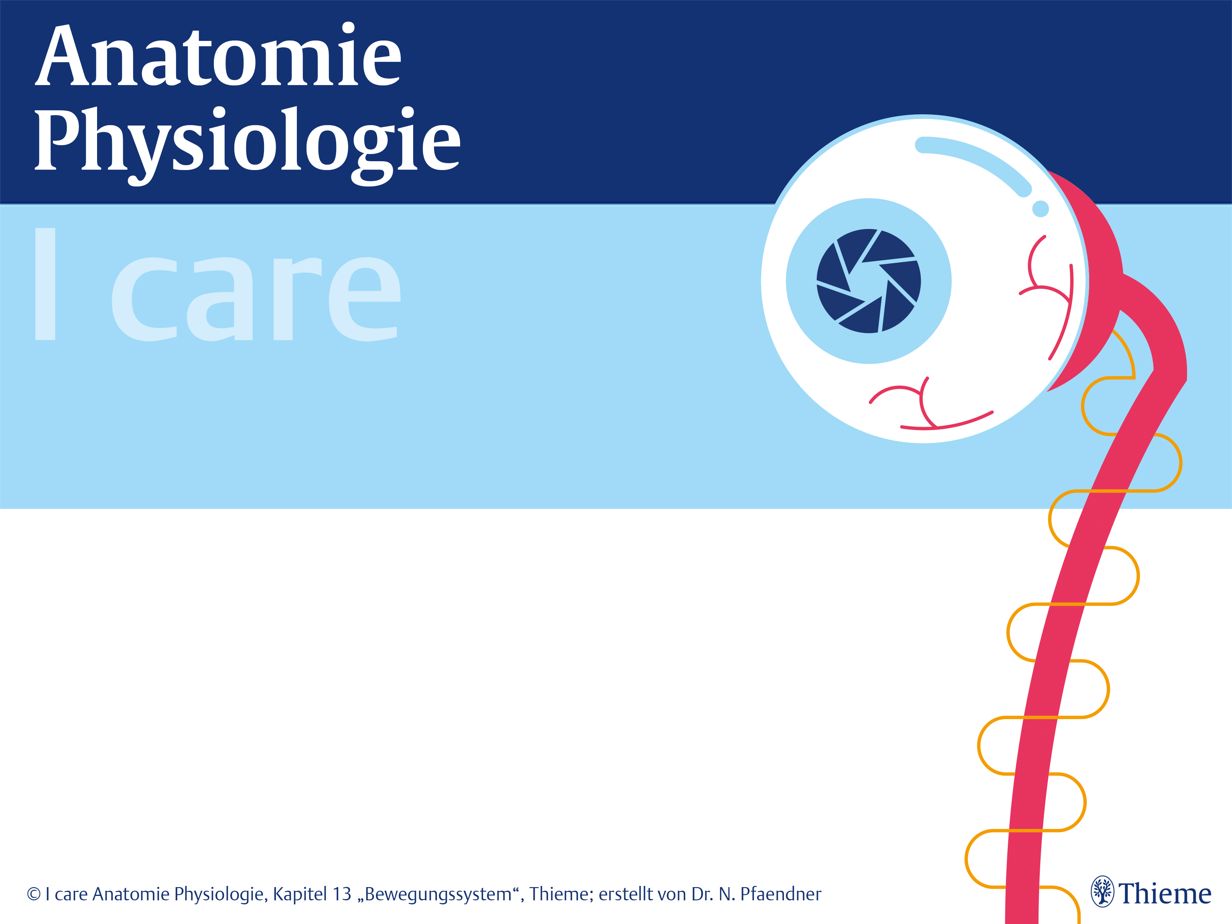
Bewegungssystem
Grundlagen

Slide 2
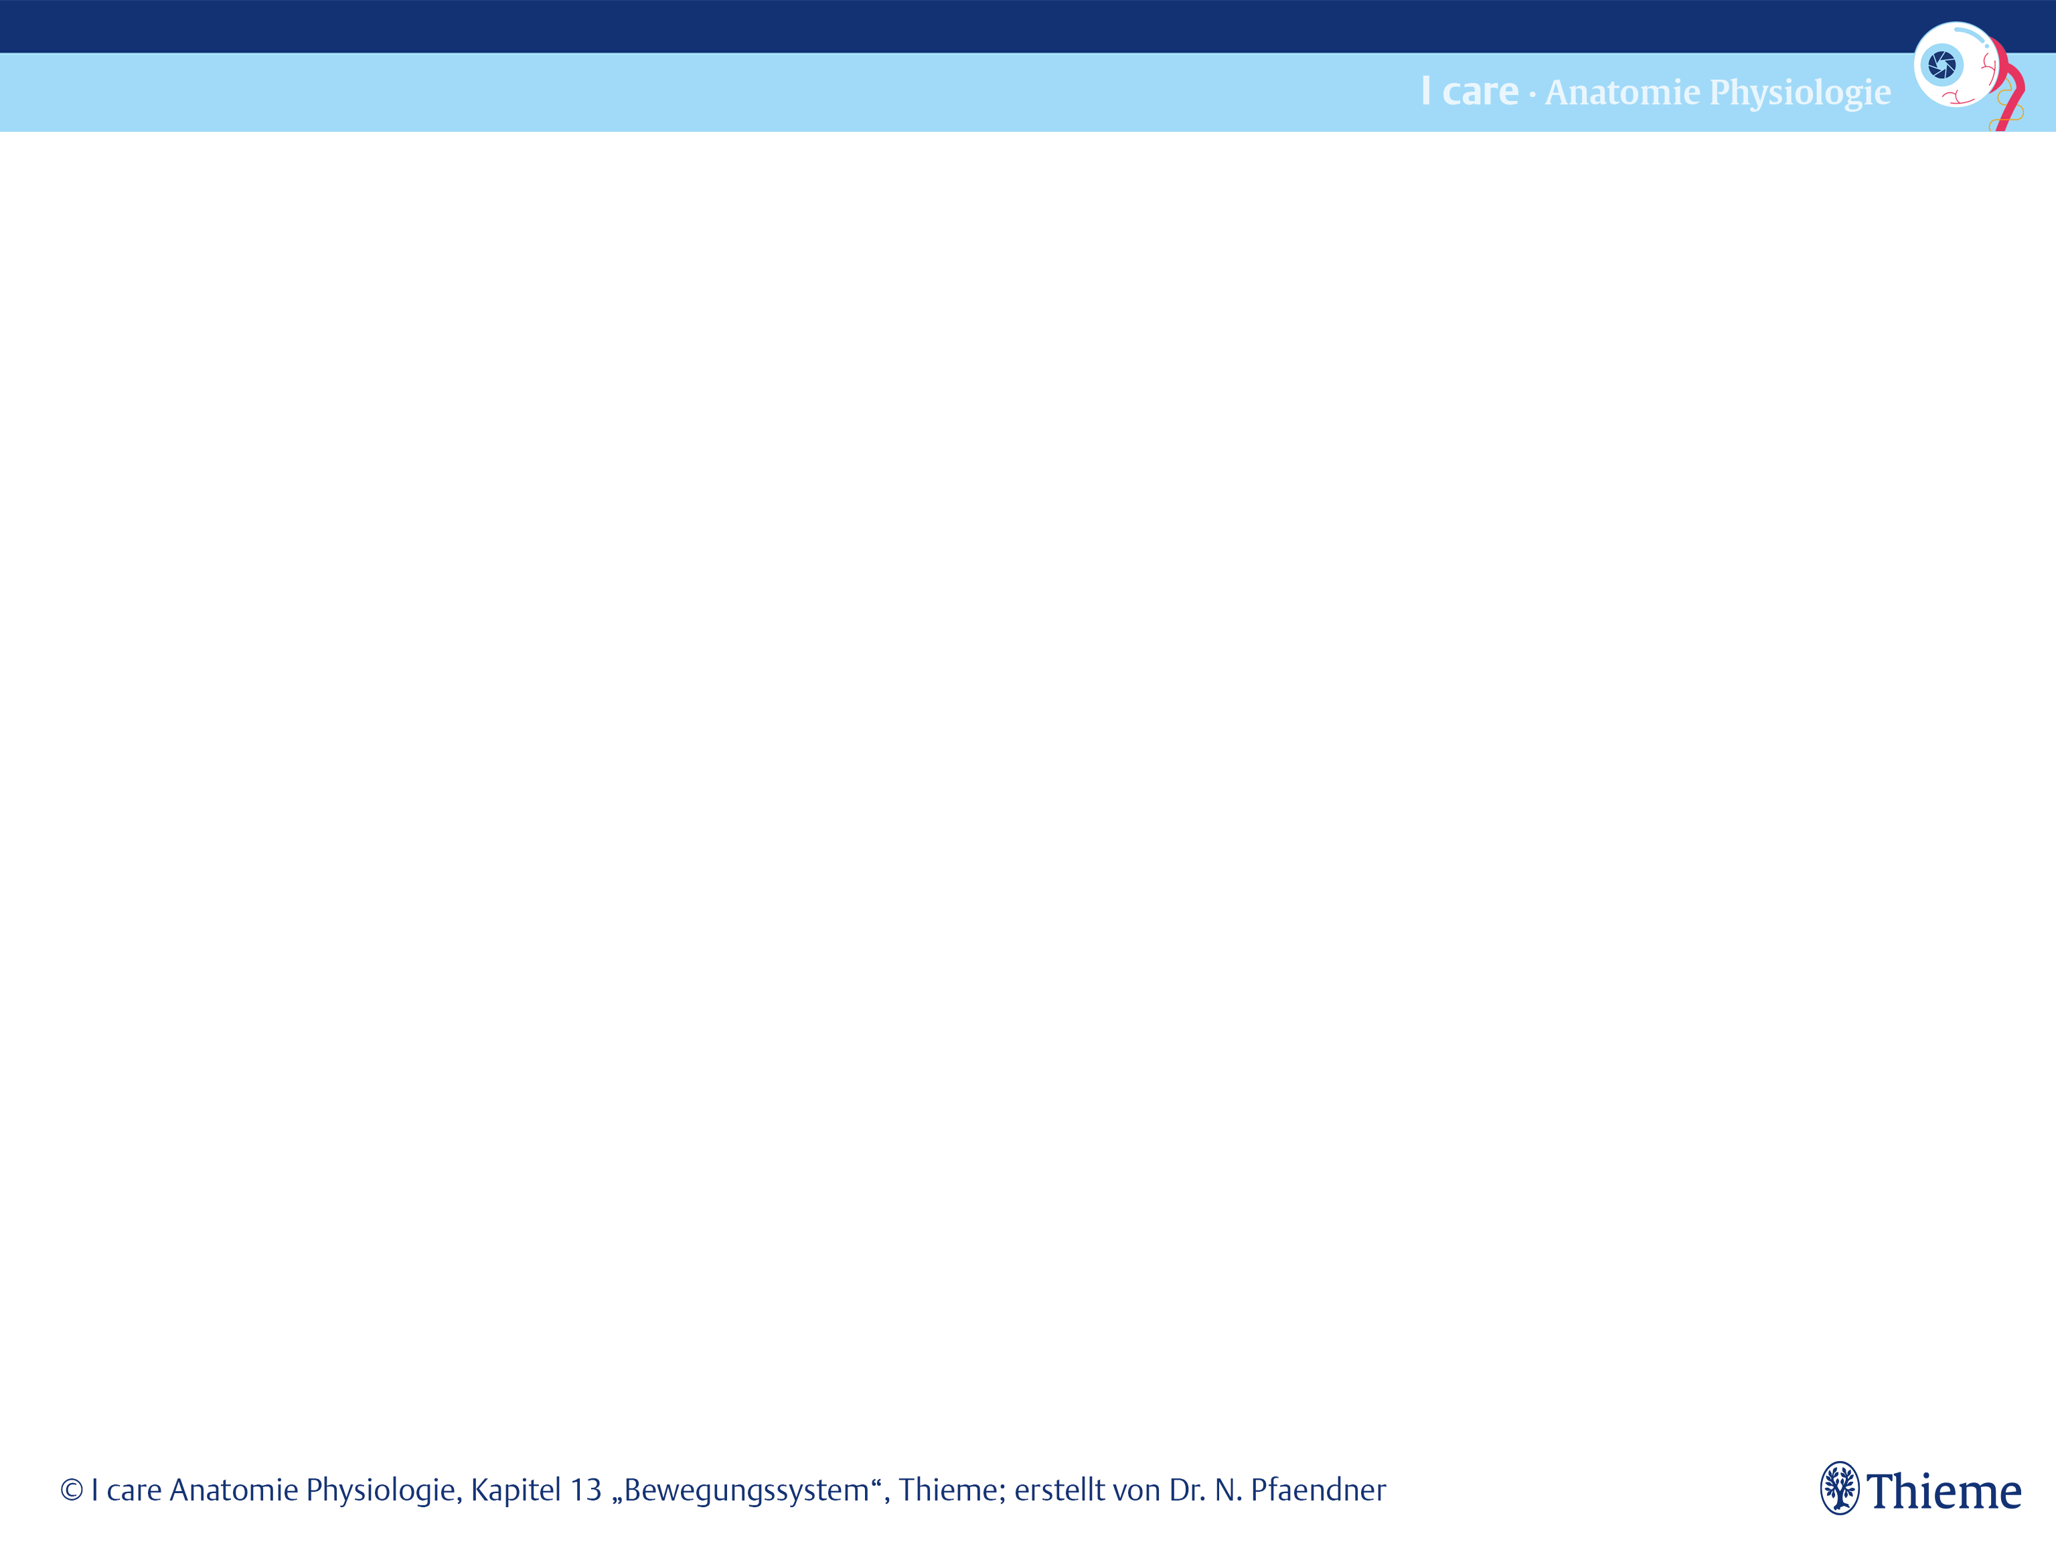
Im Überblick
Aufgaben und Aufbau des Bewegungssystems
Knochen und Knorpel
Gelenke
Neutral-Null-Methode
Sehnen
Skelettmuskulatur

Slide 3
Aufgaben und Aufbau
des Bewegungs- apparates

Slide 4
1. Aufgaben und Aufbau
Sicherung der Körpergestalt, der Körperhaltung und der Bewegung bzw. Fortbewegung
funktionelle Einheit mit dem Stützapparat
(= passiver Bewegungsapparat)
Einteilung in aktiven und passiven Bewegungsapparat ist nicht trennscharf, da streng genommen nur Muskelgewebe beweglich (kontraktil) ist

Slide 5
1.1 Aktiver
Bewegungsapparat

Slide 6
1.1 Aktiver Bewegungsapparat
Er dient in erster Linie der Bewegung und besteht aus Skelettmuskulatur und ihren Anhangs- bzw. Hilfsorganen:
Faszien
Sehnen
Sehnenscheiden
Schleimbeutel

Slide 7
1.1 Aktiver Bewegungsapparat

Slide 8
1.2 Passiver
Bewegungsapparat

Slide 9
1.2 Passiver Bewegungsapparat
Stützapparat, dient in erster Linie der Stützung bzw. Formgebung des Körpers
besteht aus dem Skelett mit seinen verschiedenen Anteilen:
  Knochen
  Knorpel
  Gelenke
  Bandscheiben
  Bänder

Slide 10
1.2 Passiver Bewegungsapparat

Slide 11
2. Knochen und Knorpel

Slide 12
2.1 Knochen

Slide 13
2.1 Knochen
Stütz- und Schutzfunktion
Kalziumhaushalt (Knochen enthält 99% des gesamten Körperkalziums)
In der Knochenmarkhöhle ist das blutbildende rote Knochenmark enthalten

Slide 14
2.1.1 Knochentypen
Röhrenknochen (Ossa longa):
Bsp. Oberarm-/Oberschenkelknochen, Mittelhand-/Fingerknochen mit typischem Aufbau

Slide 15
2.1.1 Knochentypen
Kurze Knochen (Ossa brevia):
würfelförmige Hand- und Fußwurzelknochen
Platte Knochen (Ossa plana):
Bsp. Schädelknochen, Hüftbeine

Slide 16
2.1.1 Knochentypen
Unregelmäßige Knochen (Ossa irregularia): können keiner anderen Gruppe zugeordnet werden
(Beispiel: Wirbel)
Lufthaltige Knochen (Ossa pneumatica): Schädelknochen, die eine mit Schleimhaut ausgekleidete luftgefüllte Höhle besitzen
(Beispiel: Stirnbein mit Stirnhöhle)

Slide 17
2.1.2 Feinbau des Knochens
Knochenzellen:
Osteoblasten, Osteozyten, Osteoklasten
Knochengrundsubstanz:
Mineralstoffe v.a. Phosphate und Kalzium, Proteine, Kollagenfasern
Kompakte Außenschicht (Kompakta) und wabenartiges Inneres (Spongiosa)

Slide 18
2.2 Knorpel

Slide 19
2.2 Knorpel
Druck- und zugelastisch, wirkt als Stoßdämpfer
enthält keine eigenen Blutgefäße und muss über Diffusion ernährt werden, deshalb schlechtes Regenerationspotential
Notes:
Klinik: bei krankhafter Vergrößerung des linken Vorhofs Spreizung der Hauptbronchien, im Röntgenbild vergrößerter Winkel
Durch direkten Kontakt zur Speiseröhre Schluckecho als Untersuchungstechnik möglich

Slide 20
3. Gelenke

Slide 21
3. Gelenke
Die bewegliche Verbindung von zwei oder mehr Knochen
Gelenktypen:
Echte Gelenke: Diarthrosen
(mit flüssigkeitsgefülltem Gelenkspalt)
Unechte Gelenke: Synarthrosen
Pseudogelenke: Pseudarthrosen
(beweglich gebliebener Knochenbereich nach einem nicht verheilten Knochenbruch)
Notes:
ab ~500 g (kritisches Herzgewicht) erhöhtes Risiko einer Mangelversorgung mit Sauerstoff (Herzkranzgefäße wachsen nicht in gleichem Maße mit)

Slide 22
3.1 Strukturen echter
Gelenke

Slide 23
3.1 Strukturen echter Gelenke
Gelenkspalt zwischen den Knochenenden
Gelenkflächen mit Gelenkknorpel
Um das Gelenk Gelenkkapsel mit:
  Außen: straffes Bindegewebe
  Innen: eine Art Schleimhaut
Gelenk- oder Kapselbänder zur Verstärkung
Gelenkhöhle mit einer viskösen Gelenkflüssigkeit gefüllt (Synovia)
Notes:
Merkhilfe: Rechts = Trikuspidalklappe
Klinik:
Verschlussunfähigkeit der Klappe (Insuffizienz) → Volumenbelastung
Öffnungsunfähigkeit der Klappe (Stenose) → Druckbelastung

Slide 24
3.1 Strukturen echter Gelenke
Notes:
Merkhilfe: Rechts = Trikuspidalklappe
Klinik:
Verschlussunfähigkeit der Klappe (Insuffizienz) → Volumenbelastung
Öffnungsunfähigkeit der Klappe (Stenose) → Druckbelastung

Slide 25
3.2 Formen echter Gelenke

Slide 26
3.2 Formen echter Gelenke
1. Kugelgelenk: dreiachsig (Beugung - Streckung, Ab- und Adduktion, Außen- und Innenrotation), Beispiel Schultergelenk, Hüftgelenk
2. Ellipsoid- oder Eigelenk: zweiachsig, Beispiel das erste Kopfgelenk zwischen Atlas und Schädel
3. Sattelgelenk: zweiachsig (Flexion und Extension, Ab- und Adduktion), Beispiel Gelenk zwischen Handwurzelknochen und Mittelhandknochen unterhalb des Daumens
Notes:
Merkhilfe: Rechts = Trikuspidalklappe
Klinik:
Verschlussunfähigkeit der Klappe (Insuffizienz) → Volumenbelastung
Öffnungsunfähigkeit der Klappe (Stenose) → Druckbelastung

Slide 27
3.2 Formen echter Gelenke
4. Scharniergelenk: einachsig (beugen und strecken), Beispiel Fingergelenke mit Ausnahme der Fingergrundgelenke
5. Roll-, Rad- oder Zapfengelenk: einachsig, Beispiel Radioulnargelenk (zwischen Speiche und Elle) und Atlantoaxialgelenk
Notes:
Merkhilfe: Rechts = Trikuspidalklappe
Klinik:
Verschlussunfähigkeit der Klappe (Insuffizienz) → Volumenbelastung
Öffnungsunfähigkeit der Klappe (Stenose) → Druckbelastung

Slide 28
3.2 Formen echter Gelenke
Ebenes/planes Gelenk oder Drehgelenk:
kein geometrisches Bewegungszentrum
(Beispiel zwischen Wirbelfortsätzen)
Bikondyläres Gelenk: Kniegelenk, zweiachsig (Beugung – Streckung; Außen- und Innenrotation: nur bei gebeugtem Kniegelenk)
straffes Gelenk: zum Beispiel Iliosakralgelenk
Notes:
Merkhilfe: Rechts = Trikuspidalklappe
Klinik:
Verschlussunfähigkeit der Klappe (Insuffizienz) → Volumenbelastung
Öffnungsunfähigkeit der Klappe (Stenose) → Druckbelastung

Slide 29
3.3 Bewegungsformen

Slide 30
3.3 Bewegungsformen
Beugung und Streckung (Flexion und Extension)
Abspreizen und Heranführen (Abduktion und Adduktion)
Auswärts- und Einwärtsdrehung (Supination und Pronation
Vorwärts- und Rückwärtsbewegung (Ante- und Retroversion
Vor- und Zurückneigung (In- und Reklination)
(zur Veranschaulichung, siehe:
I care – Anatomie Physiologie, Abb. 13.9)
Notes:
Merkhilfe: Rechts = Trikuspidalklappe
Klinik:
Verschlussunfähigkeit der Klappe (Insuffizienz) → Volumenbelastung
Öffnungsunfähigkeit der Klappe (Stenose) → Druckbelastung

Slide 31
3.4 Formen unechter
Gelenke

Slide 32
3.4 Formen unechter Gelenke
knorpelige Knochenverbindungen:
Synchondrose: Verbindung über hyalinen Knorpel, zum Beispiel am Brustbein
Symphyse: Verbindung über Faserknorpel, zum Beispiel Bandscheiben
Notes:
Merkhilfe: Rechts = Trikuspidalklappe
Klinik:
Verschlussunfähigkeit der Klappe (Insuffizienz) → Volumenbelastung
Öffnungsunfähigkeit der Klappe (Stenose) → Druckbelastung

Slide 33
3.4 Formen unechter Gelenke
bindegewebige Knochenverbindungen
Sutur (Naht), zum Beispiel zwischen Schädelknochen
Syndesmose (Bandhaft), zum Beispiel zwischen Elle und Speiche
Gomphose (Einkeilung), ausschließlich zur Verankerung eines Zahns im Zahnfach
Notes:
Merkhilfe: Rechts = Trikuspidalklappe
Klinik:
Verschlussunfähigkeit der Klappe (Insuffizienz) → Volumenbelastung
Öffnungsunfähigkeit der Klappe (Stenose) → Druckbelastung

Slide 34
3.4 Formen unechter Gelenke
knöcherne Verschmelzungen
Synostosen, zum Beispiel Kreuzbein, Steißbein
Notes:
Merkhilfe: Rechts = Trikuspidalklappe
Klinik:
Verschlussunfähigkeit der Klappe (Insuffizienz) → Volumenbelastung
Öffnungsunfähigkeit der Klappe (Stenose) → Druckbelastung

Slide 35
4. Neutral-Null-Methode

Slide 36
4. Neutral-Null-Methode
Quantifizierung und Dokumentation von Bewegungsumfängen von Gelenken in der Orthopädie
von einer Normalstellung (Neutralstellung oder Nullpunkt) ausgehend in beiden Richtungen:
  aufrechtstehend
  herabhängende Arme
  Handflächen zum Oberschenkel
  Füße parallel

Slide 37
4. Neutral-Null-Methode
Die ermittelten Winkel-Werte werden der Reihe nach notiert:
der Wert für die Flexion
die Neutralstellung in Form einer Null
der Bewegungsumfang für die Extension

Slide 38
4. Neutral-Null-Methode
Beispiele
normaler Bewegungsumfang Hüftgelenk Beugung/Streckung
130° – 0° – 15°
Bei einem Hüftgelenk mit einer Beugekontraktur von 20° und einer Streckung von maximal 20° könnte die Notierung z. B. lauten:
130° – 20° – 0°

Slide 39
5. Sehnen

Slide 40
5. Sehnen
Ursprungs- und Ansatzsehnen
verbinden Muskeln mit Knochen
bestehen aus kollagenem Bindegewebe und werden über Diffusion versorgt
verlaufen zum Teil in Bindegewebshüllen (Sehnenscheiden) und sind von Haltebändern fixiert
Schleimbeutel: Polster zwischen Sehnen und Knochenvorsprüngen
Sesambeine: in die Sehne eingebettete Knochen
Aponeurosen: breite, flache Sehnen

Slide 41
6. Skelettmuskulatur

Slide 42
6. Skelettmuskulatur
Aufgaben: Bewegung, Haltearbeit, Regulation des Blutzuckerspiegels, Wärmehaushalt
Aufbau: Ursprungssehne, Muskelbauch, Ansatzsehne
Formen: mehrköpfige/mehrbäuchige Muskeln, platte Muskeln, Ringmuskeln
(zur Veranschaulichung, siehe:
I care – Anatomie Physiologie, Abb. 13.13)

Slide 43
6.1 Aufbau
Skelettmuskulatur

Slide 44
6.1 Aufbau Skelettmuskulatur
Quergestreifte Muskulatur, aufgebaut aus Muskelfasern (eine Faser entspricht einer Muskelzelle), enthalten Myoglobin zum Transport von Sauerstoff
Umgeben von einer Muskelfaszie aus kollagenem Bindegewebe
Jede Muskelfaser wird nur von einem bestimmten Nerv erregt, dieser kann aber mehrere Muskelzellen /Muskeln erregen

Slide 45
6.2 Muskelbewegung

Slide 46
6.2 Muskelbewegung
Agonisten: verursachen eine bestimmte Bewegung
Antagonisten: Gegenspieler dieser Bewegung
Eingelenkige Muskeln: überspannen und bewegen ein Gelenk
Mehrgelenkige Muskeln: überziehen mindestens zwei Gelenke

Slide 47
6.2 Muskelbewegung
Flexoren: Beuger
Extensoren: Strecker
Abduktoren: Abspreizer
Adduktoren: Heranzieher
Rotatoren: Dreher

Slide 48
6.3 Muskelkontraktionen

Slide 49
6.3 Muskelkontrationen
Isometrische Kontraktion:
Muskel spannt sich an, ohne sich zu verkürzen (Haltearbeit, keine Bewegung)
Isotonische Kontraktion:
Muskel verkürzt sich, Bewegung

Slide 50
6.4 Tiefensensibilität

Slide 51
6.4 Tiefensensibilität
Tiefensensibilität (Propriozeption):
Messung von Muskelspannung und Muskellänge durch Golgi-Sehnenorgane und Muskelspindeln (verantwortlich für Muskeldehnungsreflexe wie den Patellarsehnenreflex)

Slide 52
6.5 Muskelstoffwechsel

Slide 53
6.5 Muskelstoffwechsel
Zur Kontraktion muss der Muskel ATP herstellen
  Ohne Beteiligung von Sauerstoff (v.a. zu Beginn der körperlichen Arbeit, durch Aufspaltung von Kreatinphosphat oder Glykogenolyse), dabei entsteht Laktat, das von Leber, Herzmuskelzellen und manchen Muskelfasern als Energiequelle genutzt werden kann
  Mit Verbrauch von Sauerstoff (aerobe Glykolyse oder Fettsäureabbau)

Slide 54
6.6 Muskelfasertypen

Slide 55
6.6 Muskelstoffwechsel
Typ -I- Muskelfasern: rote/langsame Fasern mit vielen Mitochondrien und viel Myoglobin, v.a. für Ausdauerleistungen im anaeroben Bereich
Typ-II-Muskelfasern: weiße/schnelle Fasern, weniger Mitochondrien und Myoglobin, mehr Mikrofibrillen, kurze schnelle Bewegungen im anaeroben Bereich

